Slide 1
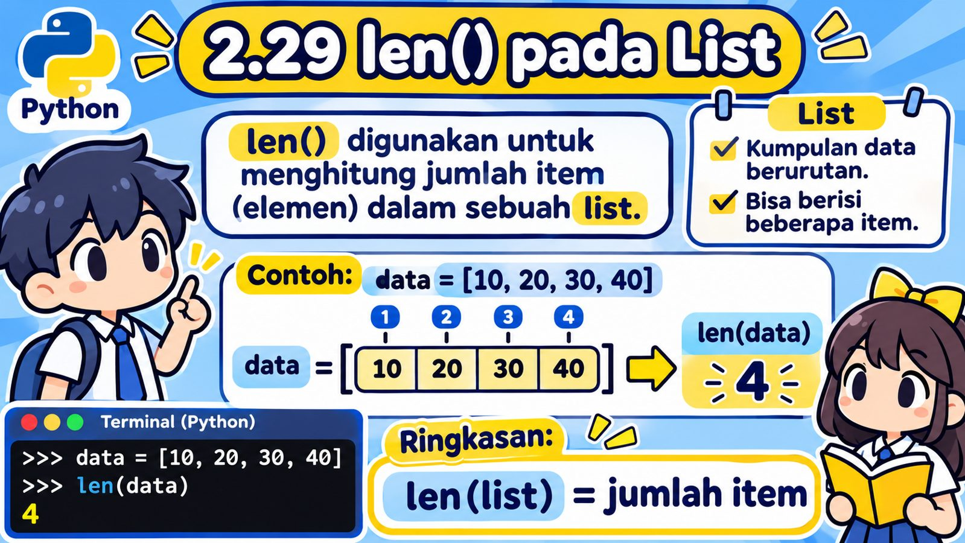
2.29 — len() pada List
Menghitung berapa banyak item yang ada di dalam sebuah List
len(list) = jumlah item di dalam List

Slide 2
Apa itu len() pada List?
len() adalah fungsi bawaan Python untuk mengetahui panjang sebuah object.
Untuk List, panjang berarti jumlah item atau element yang berada di dalam List tersebut.
Contoh:
data = [10, 20, 30, 40]
len(data) menghasilkan 4 karena ada empat item.
>>> data = [10, 20, 30, 40]
>>> len(data)
4
len() menghitung item, bukan nilai item

Slide 3
Step by Step: len([10, 20, 30, 40])
10
20
30
40
item 1
item 2
item 3
item 4
1. Python melihat List
2. Hitung item satu per satu
3. Total = 4
Empat item → len(...) = 4

Slide 4
len() Bukan Nomor Index Terakhir
List:
[10, 20, 30, 40]
Jumlah item = 4
Maka len(data) = 4
Tetapi index dimulai dari 0:
0, 1, 2, 3
Jadi index terakhir = 3, bukan 4.
>>> data[len(data) - 1]
40
Index terakhir = len(list) - 1

Slide 5
List Kosong: len([]) = 0
>>> data = []
>>> len(data)
0
List kosong tetap merupakan List, tetapi tidak memiliki item di dalamnya.
Karena itu panjangnya 0.
[] berarti wadah List ada, tetapi isi item-nya kosong.
List kosong = 0 item

Slide 6
Tipe Data Item Tidak Mempengaruhi len()
>>> data = [1, 'dua', 3.5, True]
>>> len(data)
4
len() tidak peduli apakah itemnya integer, string, float, atau boolean.
Yang dihitung hanya berapa item yang ada di level List tersebut.
Empat item tetap berarti len(data) = 4.
len() menghitung jumlah elemen, bukan jenis elemen

Slide 7
Bagaimana dengan Nested List?
>>> data = [[1, 2], [3, 4]]
>>> len(data)
2
Mengapa hasilnya 2?
Karena pada level luar hanya ada dua item:
[1, 2] dan [3, 4].
Masing-masing inner List dihitung sebagai satu item.
len() menghitung item pada level yang sedang kita ukur

Slide 8
Menghitung Panjang Inner List
>>> data = [[1, 2], [3, 4, 5]]
>>> len(data)
2
>>> len(data[0])
2
>>> len(data[1])
3
Kalau ingin menghitung isi List di dalam, ambil inner List-nya dulu, lalu panggil len() lagi.
len(data[0]) menghitung isi inner List pertama

Slide 9
len() Berubah setelah append()
>>> data = [10, 20]
>>> len(data)
2
>>> data.append(30)
>>> len(data)
3
Karena append() menambah satu item, panjang List juga bertambah satu.
Tambah item → len() ikut bertambah

Slide 10
len() Berubah setelah Item Dihapus
>>> data = [10, 20, 30, 40]
>>> len(data)
4
>>> data[1:3] = []
>>> data
[10, 40]
>>> len(data)
2
Saat dua item dihapus, len() turun dari 4 menjadi 2.
Hapus item → len() ikut berkurang

Slide 11
len() pada String vs len() pada List
String:
len('Python') → 6
Yang dihitung adalah jumlah karakter.
List:
len(['P','y','t','h','o','n']) → 6
Yang dihitung adalah jumlah item.
Fungsinya sama, tetapi arti 'panjang' tergantung jenis object.
String → karakter | List → item

Slide 12
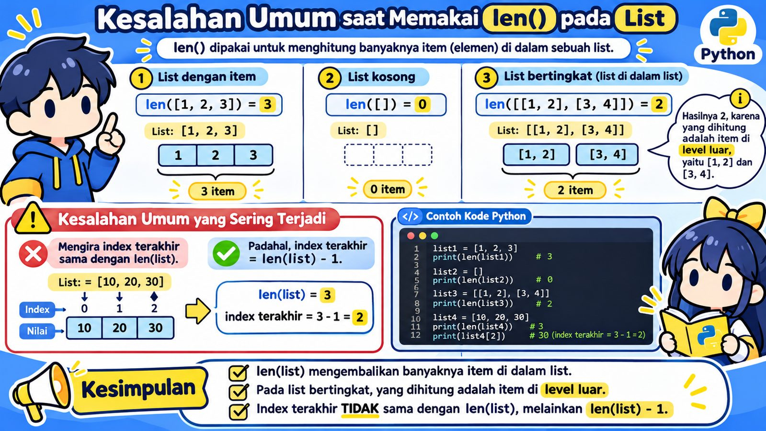
Kesalahan Umum saat Memakai len() pada List
len(list) = jumlah item; index terakhir = len(list) - 1

Slide 13
Latihan 1 — Tebak Hasilnya
A. len([1,2,3])
Hasil: 3
B. len([])
Hasil: 0
C. len(['A','B'])
Hasil: 2
D. len([1,'dua',True])
Hasil: 3
E. len([[1,2],[3,4]])
Hasil: 2
F. len([[1],[2],[3]])
Hasil: 3
Hitung item pada level List terluar.
Jangan menghitung isi inner List kecuali len() dipanggil pada inner List

Slide 14
Latihan 2 — len() dan Index Terakhir
>>> data = [10, 20, 30, 40]
>>> len(data)
4
Pertanyaan:
1. Berapa index terakhir?
2. Bagaimana mengambil item terakhir dengan len()?
Jawaban 1:
4 - 1 = 3
Jawaban 2:
data[len(data)-1] → 40
len() sangat berguna untuk menentukan posisi terakhir

Slide 15
Ringkasan 2.29 — len() pada List
Yang perlu diingat:
• len(list) menghitung jumlah item
• List kosong memiliki panjang 0
• Tipe data item tidak memengaruhi hitungan
• Nested List dihitung per item level luar
• append() bisa menambah hasil len()
• Menghapus item bisa mengurangi hasil len()
• Index terakhir = len(list) - 1
Contoh:
data = [10,20,30,40]
len(data) → 4
data[len(data)-1] → 40
len([]) → 0
len([[1,2],[3,4]]) → 2
Mental model: len() menjawab pertanyaan, “ada berapa item di dalam List ini?”
Selesai 2.29 — siap lanjut ke materi berikutnya

